Slide 1

معرفی محصول
AgriTrade
از مزرعه
تا فرصت تجاری
فضای کاری کشاورزان و تجار
AgriTrade
01
Notes:
شروع ارائه با معرفی محصول و دو کاربر اصلی. AgriTrade فضای کاری معرفی محصول کشاورزی، مدیریت موجودی و کشف تأمین‌کننده است. تصویر مزرعه اثر تولیدشده برای هویت بصری سایت است و مزرعهٔ یک تأمین‌کنندهٔ واقعی را معرفی نمی‌کند. منبع تصویر: apps/web/public/images/fields.png.
منبع قابلیت‌ها: docs/IMPLEMENTATION_STATUS.md، docs/DECISIONS.md و کد رابط کاربری در apps/web/src/components/. وضعیت محصول: ۲۴ اکتبر ۲۰۲۶. تصاویر رابط از برنامهٔ محلی با پاسخ‌های API نمایشی گرفته شده‌اند. تمام نام‌ها، مقادیر موجودی و تعدادها در تصاویر نمونه‌اند و شاخص فعالیت تجاری واقعی نیستند.

Slide 2

عرضه و تأمین
در یک فضای مشترک
مشخصات محصول، موجودی
و ارتباط با مشتری در کنار هم
AgriTrade
02
Notes:
محصول با گردآوردن اطلاعات عرضه، موجودی و ارتباط با مشتری، یک نقطهٔ مشترک برای کشاورز و تاجر فراهم می‌کند. تصویر پسته صرفاً یک تصویرسازی مفهومی است، نه محصولِ فروشنده‌ای مشخص. تصویر: .build/product-deck-20261024/assets/pistachio.png، ساخته‌شده با image_gen.
منبع قابلیت‌ها: docs/IMPLEMENTATION_STATUS.md، docs/DECISIONS.md و کد رابط کاربری در apps/web/src/components/. وضعیت محصول: ۲۴ اکتبر ۲۰۲۶. تصاویر رابط از برنامهٔ محلی با پاسخ‌های API نمایشی گرفته شده‌اند. تمام نام‌ها، مقادیر موجودی و تعدادها در تصاویر نمونه‌اند و شاخص فعالیت تجاری واقعی نیستند.

Slide 3
دو نقش، یک محصول
تاجر
کشاورز
جست‌وجوی عرضه‌های منتشرشده
رزرو موقت مقدار موردنیاز
مدیریت مشتری و فرصت تجاری
معرفی محصول و شرایط عرضه
مدیریت موجودی و برداشت‌ها
پیگیری درخواست‌های رزرو
فضای کاری هر سازمان، متناسب با نقش و عضویت کاربر
AgriTrade
03
Notes:
دو نقش اصلی محصول را معرفی کنید. تأمین‌کننده محصولات و موجودی خود را مدیریت می‌کند. تاجر عرضه‌های منتشرشده را می‌بیند، رزرو موقت انجام می‌دهد و مشتریان خود را مدیریت می‌کند. هیچ فعالیت فروش واقعی یا نتیجهٔ اقتصادی از دادهٔ نمایشی استنباط نمی‌شود.
منبع قابلیت‌ها: docs/IMPLEMENTATION_STATUS.md، docs/DECISIONS.md و کد رابط کاربری در apps/web/src/components/. وضعیت محصول: ۲۴ اکتبر ۲۰۲۶. تصاویر رابط از برنامهٔ محلی با پاسخ‌های API نمایشی گرفته شده‌اند. تمام نام‌ها، مقادیر موجودی و تعدادها در تصاویر نمونه‌اند و شاخص فعالیت تجاری واقعی نیستند.

Slide 4
مسیر محصول از معرفی تا رزرو
04
03
02
01
رزرو موقت
بررسی و انتشار
ثبت محصول
پروفایل حقوقی
انتخاب مقدار
از موجودی آزاد
تأیید تأمین‌کننده
و بررسی آگهی
مشخصات محصول
و شرایط عرضه
اطلاعات سازمان
برای بررسی مدیر
رزرو در نسخهٔ فعلی، نگهداشت موقت موجودی است
AgriTrade
04
Notes:
این مسیر، گردش موجودِ معرفی و رزرو محصول را توضیح می‌دهد. تأیید سازمان و انتشار آگهی را دو تصمیم مستقل معرفی کنید. مرحلهٔ پایانی رزرو موقت است، نه سفارش، قرارداد یا خرید.
منبع قابلیت‌ها: docs/IMPLEMENTATION_STATUS.md، docs/DECISIONS.md و کد رابط کاربری در apps/web/src/components/. وضعیت محصول: ۲۴ اکتبر ۲۰۲۶. تصاویر رابط از برنامهٔ محلی با پاسخ‌های API نمایشی گرفته شده‌اند. تمام نام‌ها، مقادیر موجودی و تعدادها در تصاویر نمونه‌اند و شاخص فعالیت تجاری واقعی نیستند.

Slide 5
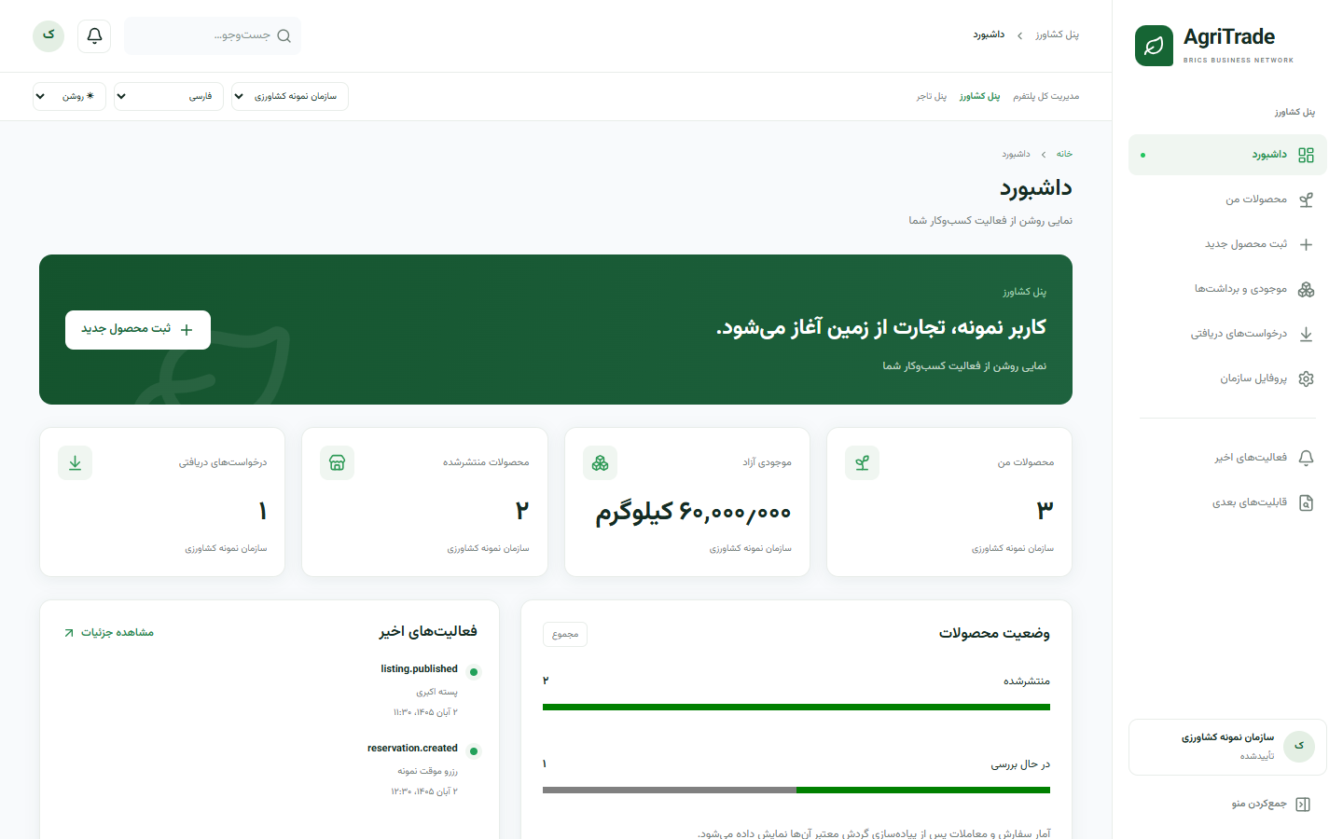
پنل کشاورز، نمای روشن عملیات
محصولات و موجودی
نمای کلی عرضه‌ها
و موجودی آزاد
پیگیری فعالیت
وضعیت آگهی‌ها
و درخواست‌های ورودی
AgriTrade
تصویر محصول با دادهٔ نمایشی
05
Notes:
در داشبورد کشاورز، موجودی، وضعیت محصولات و درخواست‌های ورودی در دسترس‌اند. آمار در تصویر صرفاً دادهٔ نمایشی است. منبع تصویر: assets/farmer.png.
منبع قابلیت‌ها: docs/IMPLEMENTATION_STATUS.md، docs/DECISIONS.md و کد رابط کاربری در apps/web/src/components/. وضعیت محصول: ۲۴ اکتبر ۲۰۲۶. تصاویر رابط از برنامهٔ محلی با پاسخ‌های API نمایشی گرفته شده‌اند. تمام نام‌ها، مقادیر موجودی و تعدادها در تصاویر نمونه‌اند و شاخص فعالیت تجاری واقعی نیستند.

Slide 6
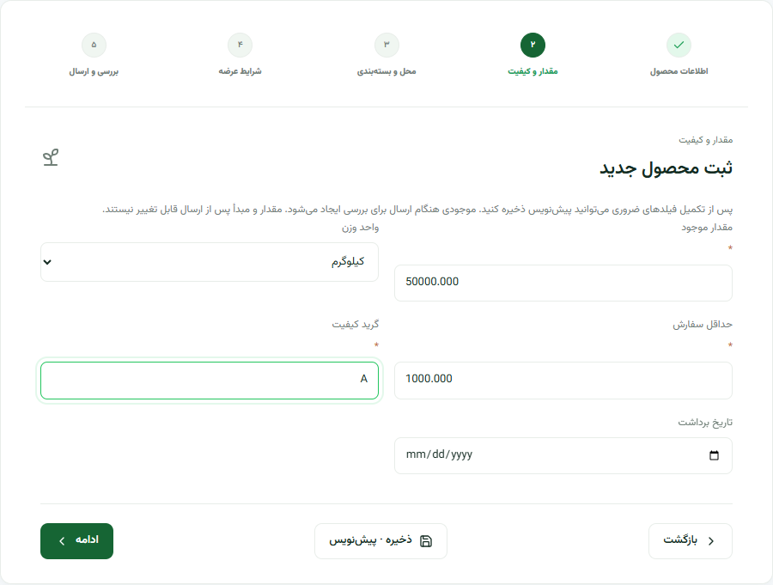
ثبت محصول، مرحله‌به‌مرحله
جزئیات عرضه
پیش از انتشار
کیفیت و مبدأ محصول
مقدار و حداقل سفارش
بسته‌بندی و شرایط عرضه
ذخیرهٔ پیش‌نویس
AgriTrade
تصویر محصول با دادهٔ نمایشی
06
Notes:
فرم ثبت محصول پنج مرحله دارد: اطلاعات محصول، مقدار و کیفیت، محل و بسته‌بندی، شرایط عرضه و بررسی و ارسال. ذخیرهٔ پیش‌نویس پشتیبانی می‌شود. مقدار و مبدأ موجودیِ ارسال‌شده قابل تغییر نیستند. منبع تصویر: assets/wizard-detail.png.
منبع قابلیت‌ها: docs/IMPLEMENTATION_STATUS.md، docs/DECISIONS.md و کد رابط کاربری در apps/web/src/components/. وضعیت محصول: ۲۴ اکتبر ۲۰۲۶. تصاویر رابط از برنامهٔ محلی با پاسخ‌های API نمایشی گرفته شده‌اند. تمام نام‌ها، مقادیر موجودی و تعدادها در تصاویر نمونه‌اند و شاخص فعالیت تجاری واقعی نیستند.

Slide 7
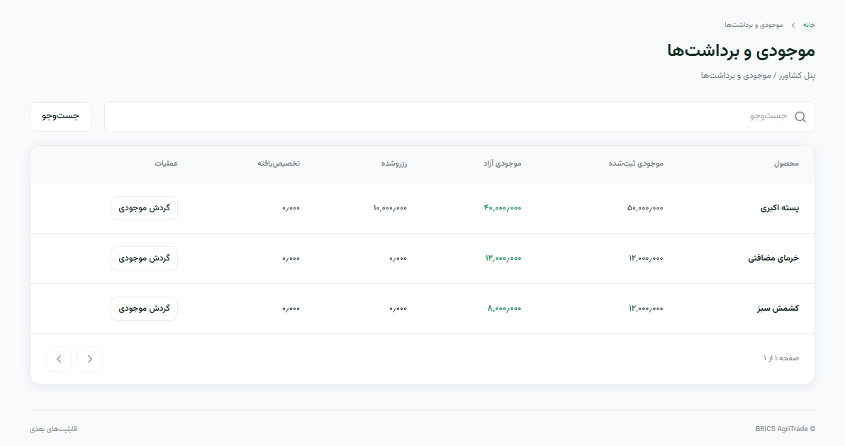
موجودی با تفکیک قابل پیگیری
تخصیص‌یافته
رزروشده
آزاد
نمایش وضعیت موجودی و دسترسی به سوابق گردش
AgriTrade
تصویر محصول با دادهٔ نمایشی
07
Notes:
تفکیک موجودی از قابلیت‌های موجود است. این اسلاید هیچ مالکیت خریداری‌شده یا انتقال مالکیت را از رزرو استنباط نمی‌کند. تصویر رابط دارای دادهٔ نمونه است. منبع تصویر: assets/inventory-focus.png.
منبع قابلیت‌ها: docs/IMPLEMENTATION_STATUS.md، docs/DECISIONS.md و کد رابط کاربری در apps/web/src/components/. وضعیت محصول: ۲۴ اکتبر ۲۰۲۶. تصاویر رابط از برنامهٔ محلی با پاسخ‌های API نمایشی گرفته شده‌اند. تمام نام‌ها، مقادیر موجودی و تعدادها در تصاویر نمونه‌اند و شاخص فعالیت تجاری واقعی نیستند.

Slide 8
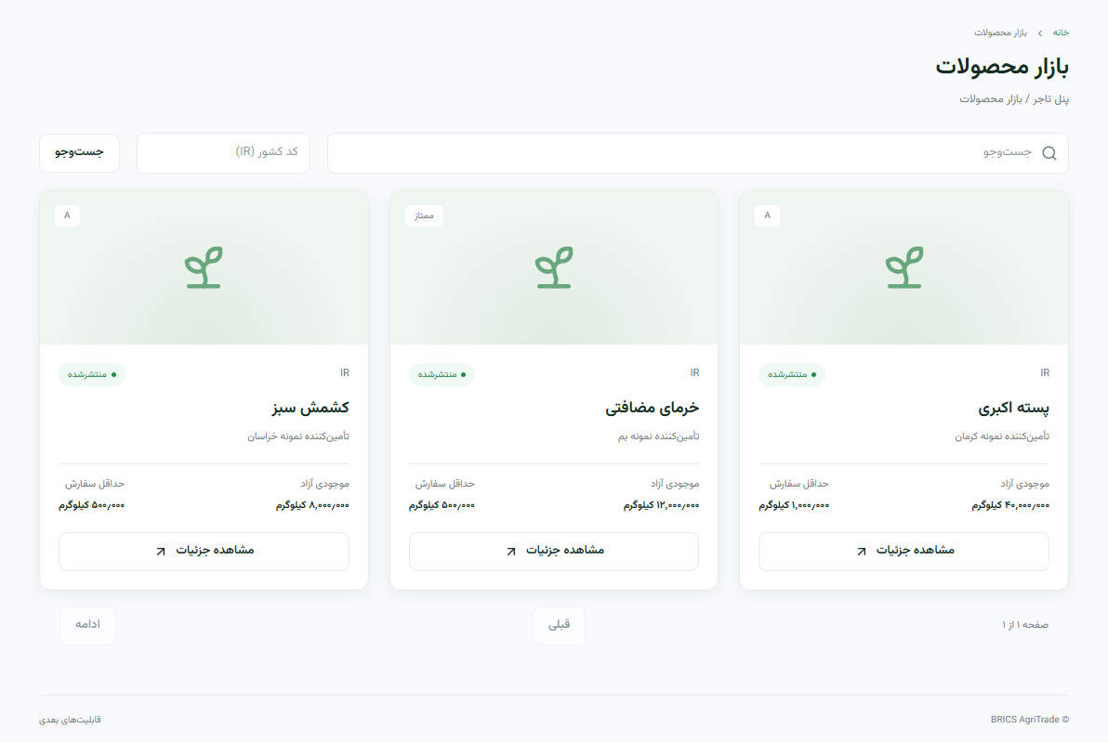
کشف عرضه‌های بررسی‌شده
جست‌وجو و فیلتر
انتخاب محصول
براساس نیاز خریدار
جزئیات عرضه
مشاهدهٔ تأمین‌کننده
موجودی و حداقل سفارش
AgriTrade
تصویر محصول با دادهٔ نمایشی
08
Notes:
بازار، آگهی‌های منتشرشدهٔ تأمین‌کنندگان واجد شرایط را نشان می‌دهد. جست‌وجو، فیلتر کشور و جزئیات محصول در رابط موجودند. تأیید سازمان به معنی تضمین کیفیت یا مجوز صادرات نیست. منبع تصویر: assets/market-focus.png.
منبع قابلیت‌ها: docs/IMPLEMENTATION_STATUS.md، docs/DECISIONS.md و کد رابط کاربری در apps/web/src/components/. وضعیت محصول: ۲۴ اکتبر ۲۰۲۶. تصاویر رابط از برنامهٔ محلی با پاسخ‌های API نمایشی گرفته شده‌اند. تمام نام‌ها، مقادیر موجودی و تعدادها در تصاویر نمونه‌اند و شاخص فعالیت تجاری واقعی نیستند.

Slide 9
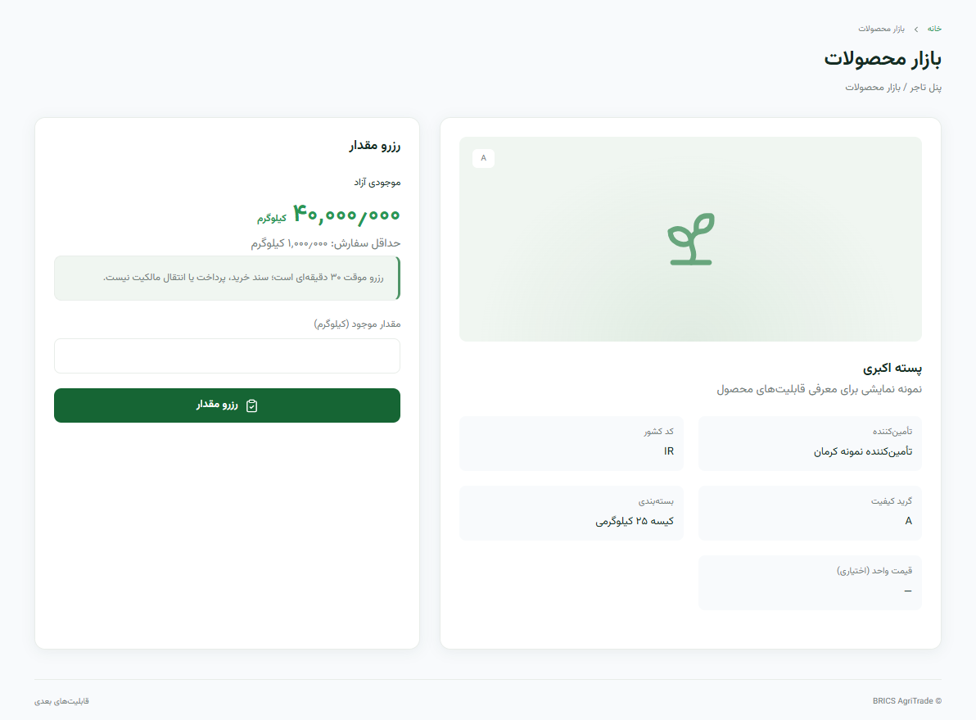
رزرو موقت برای بررسی بیشتر
۳۰
دقیقه
انتخاب مقدار مشخص
از موجودی آزاد
رزرو به معنی خرید، پرداخت یا انتقال مالکیت نیست
AgriTrade
تصویر محصول با دادهٔ نمایشی
09
Notes:
رزرو در محصول فعلی ۳۰ دقیقه اعتبار دارد و می‌تواند بخشی از موجودی را در بر بگیرد. رزرو خرید، پرداخت، قرارداد یا انتقال مالکیت نیست. این محدودیت روی اسلاید هم دیده می‌شود. منبع تصویر: assets/reservation-focus.png.
منبع قابلیت‌ها: docs/IMPLEMENTATION_STATUS.md، docs/DECISIONS.md و کد رابط کاربری در apps/web/src/components/. وضعیت محصول: ۲۴ اکتبر ۲۰۲۶. تصاویر رابط از برنامهٔ محلی با پاسخ‌های API نمایشی گرفته شده‌اند. تمام نام‌ها، مقادیر موجودی و تعدادها در تصاویر نمونه‌اند و شاخص فعالیت تجاری واقعی نیستند.

Slide 10
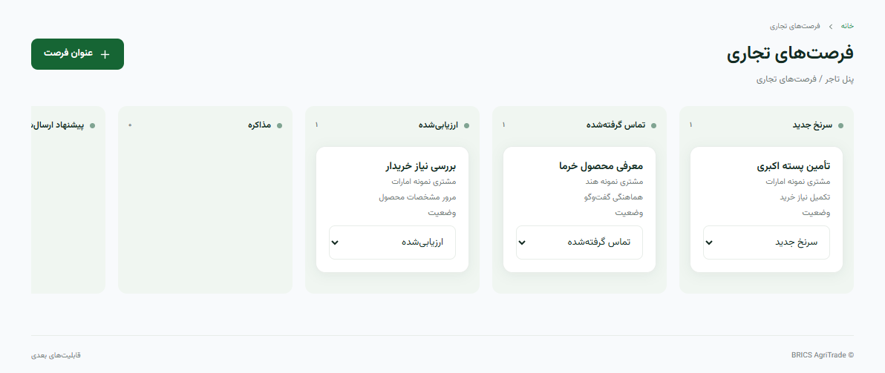
مشتری و فرصت، در یک مسیر
ثبت مشتریان سازمان و پیگیری اقدام بعدی هر فرصت تجاری
مرحله‌های فرصت تجاری، وضعیت قرارداد یا خرید نیستند
AgriTrade
تصویر محصول با دادهٔ نمایشی
10
Notes:
مدیریت مشتری و فرصت تجاری در محصول پیاده‌سازی شده است. تغییر مرحلهٔ فرصت فقط وضعیت CRM را تغییر می‌دهد و قرارداد یا سفارش ایجاد نمی‌کند. منبع تصویر: assets/crm-focus.png.
منبع قابلیت‌ها: docs/IMPLEMENTATION_STATUS.md، docs/DECISIONS.md و کد رابط کاربری در apps/web/src/components/. وضعیت محصول: ۲۴ اکتبر ۲۰۲۶. تصاویر رابط از برنامهٔ محلی با پاسخ‌های API نمایشی گرفته شده‌اند. تمام نام‌ها، مقادیر موجودی و تعدادها در تصاویر نمونه‌اند و شاخص فعالیت تجاری واقعی نیستند.

Slide 11
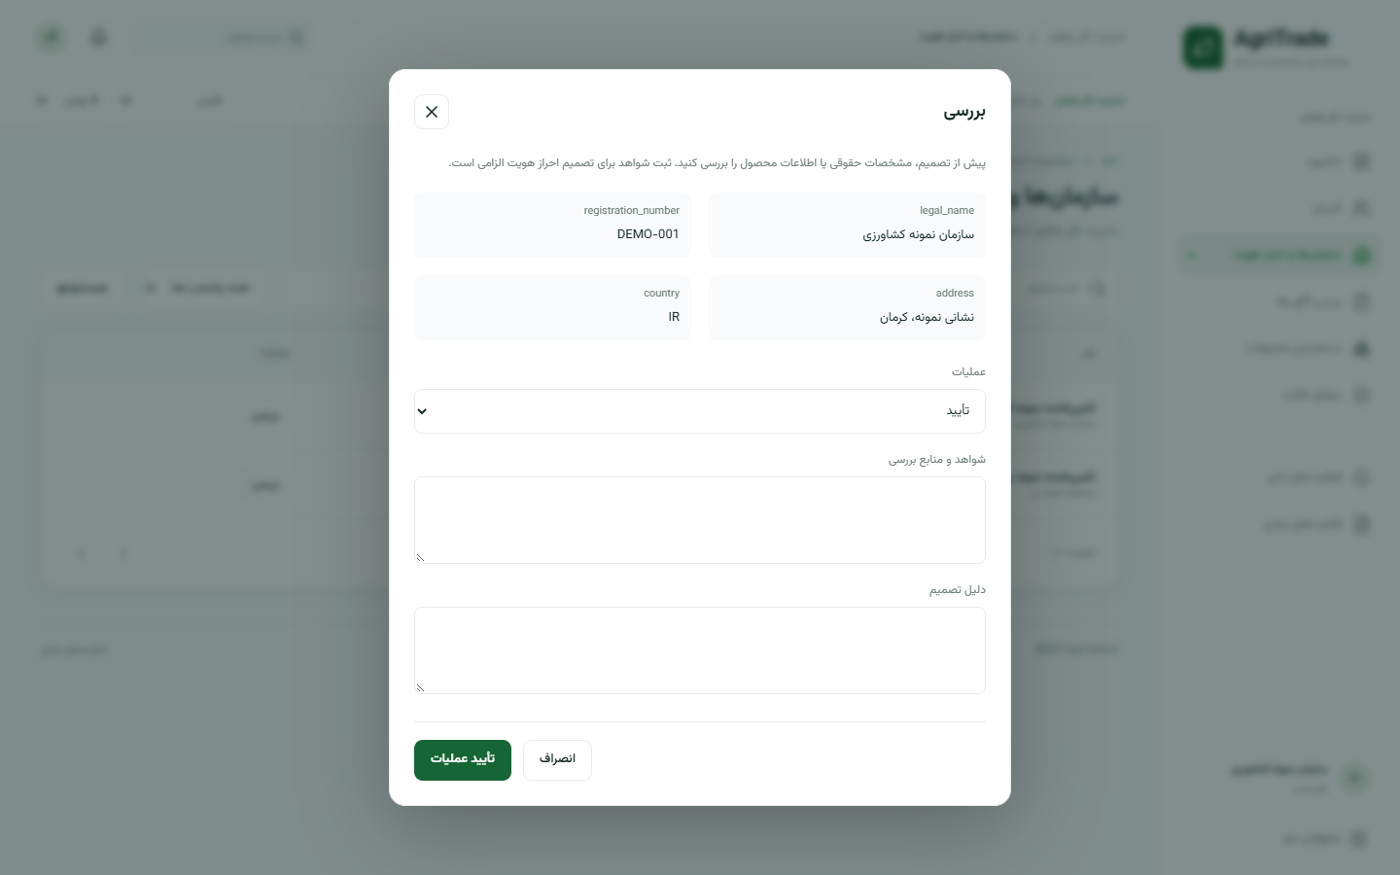
اعتماد با بررسی سازمان و آگهی
احراز سازمان
ثبت دلیل
و شواهد بررسی
انتشار محصول
بررسی آگهی
توسط مدیر
شواهد فعلی به‌صورت ارجاع متنی ثبت می‌شوند
AgriTrade
تصویر محصول با دادهٔ نمایشی
11
Notes:
بررسی حقوقی سازمان و بررسی آگهی دو گام مستقل هستند. تصمیم احراز سازمان دلیل و شواهد متنی دارد. سامانهٔ اسناد خصوصی امن و تأیید مقرراتی کامل هنوز جزو نسخهٔ موجود نیستند. منبع تصویر: assets/kyb.png.
منبع قابلیت‌ها: docs/IMPLEMENTATION_STATUS.md، docs/DECISIONS.md و کد رابط کاربری در apps/web/src/components/. وضعیت محصول: ۲۴ اکتبر ۲۰۲۶. تصاویر رابط از برنامهٔ محلی با پاسخ‌های API نمایشی گرفته شده‌اند. تمام نام‌ها، مقادیر موجودی و تعدادها در تصاویر نمونه‌اند و شاخص فعالیت تجاری واقعی نیستند.

Slide 12
رابط چندزبانه برای ارتباط گسترده‌تر
۱۰
هندی
عربی
امهری
اندونزیایی
زولو
فارسی
انگلیسی
پرتغالی
روسی
چینی
زبان فعال
لندینگ و خطاها در هر ۱۰ زبان ترجمه شده‌اند
AgriTrade
12
Notes:
ده زبان فعال رابط عبارت‌اند از فارسی، انگلیسی، پرتغالی، روسی، چینی، هندی، عربی، امهری، اندونزیایی و زولو. فرهنگ کامل لندینگ و خطاها در کد موجود است. ترجمهٔ همهٔ واژه‌های داشبورد در همهٔ زبان‌ها هنوز کامل نیست و برخی از متن‌های جدید پنل‌ها به انگلیسی برمی‌گردند. نباید پوشش کامل تمام زبان‌های رسمی کشورهای بریکس یا تأیید بومی‌زبان را ادعا کرد. منبع: apps/web/src/lib/landing-copy.ts، i18n.ts، errors.ts و dashboard.ts.
منبع قابلیت‌ها: docs/IMPLEMENTATION_STATUS.md، docs/DECISIONS.md و کد رابط کاربری در apps/web/src/components/. وضعیت محصول: ۲۴ اکتبر ۲۰۲۶. تصاویر رابط از برنامهٔ محلی با پاسخ‌های API نمایشی گرفته شده‌اند. تمام نام‌ها، مقادیر موجودی و تعدادها در تصاویر نمونه‌اند و شاخص فعالیت تجاری واقعی نیستند.

Slide 13
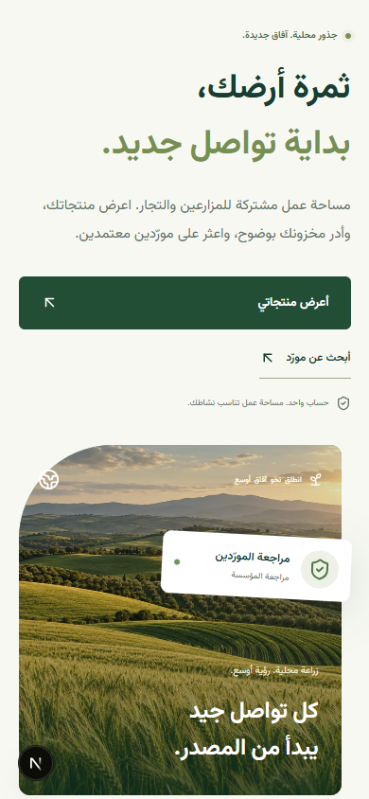
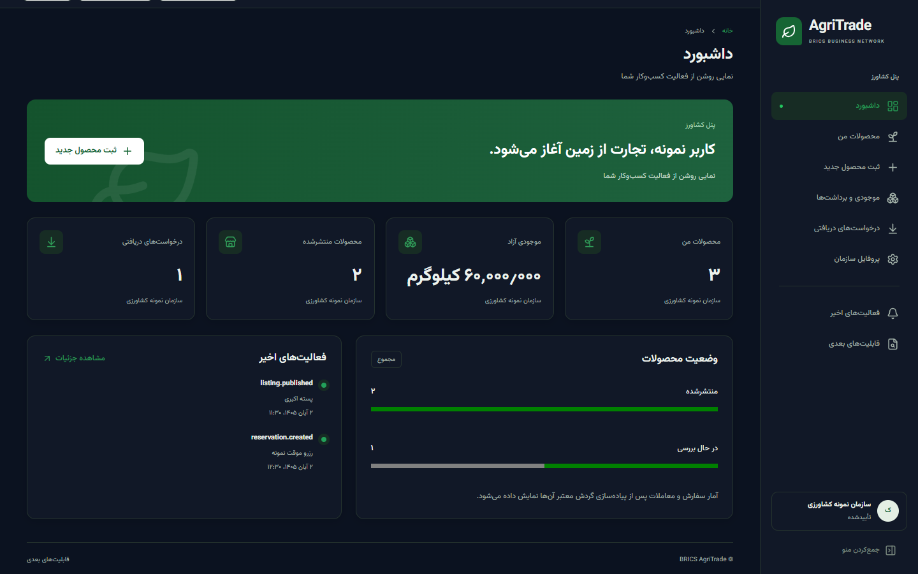
یک محصول، چند شیوهٔ استفاده
دسکتاپ با حالت تاریک
AgriTrade
تصویر محصول با دادهٔ نمایشی
13
Notes:
رابط در موبایل و دسکتاپ طراحی شده و تنظیم روشن، تاریک و پیروی از سیستم را ذخیره می‌کند. تصویر دسکتاپ نمای برنامه با دادهٔ نمایشی و تصویر موبایل از لندینگ واقعی محصول است. منابع تصویر: assets/dark.png و assets/mobile-ar.png.
منبع قابلیت‌ها: docs/IMPLEMENTATION_STATUS.md، docs/DECISIONS.md و کد رابط کاربری در apps/web/src/components/. وضعیت محصول: ۲۴ اکتبر ۲۰۲۶. تصاویر رابط از برنامهٔ محلی با پاسخ‌های API نمایشی گرفته شده‌اند. تمام نام‌ها، مقادیر موجودی و تعدادها در تصاویر نمونه‌اند و شاخص فعالیت تجاری واقعی نیستند.

Slide 14
کنترل از مرز سازمان تا موجودی
اطلاعات خصوصی براساس عضویت و نقش کاربر
دسترسی سازمانی
ثبت تغییرات موجودی در کنار عملیات مربوط
گردش موجودی
انقضا و آزادسازی رزروهای موقت
رزرو زمان‌دار
نگهداری مقدار وزن با دقت اعشاری
دقت مقدار
AgriTrade
14
Notes:
این قابلیت‌ها از وضعیت پیاده‌سازی مخزن استخراج شده‌اند. دسترسی خصوصی با عضویت سازمانی محدود می‌شود، مقادیر اعشاری رشته‌ای و BCMath به کار می‌رود و گردش موجودی و outbox اتمیک ثبت می‌شوند. این اسلاید ادعای آماده‌بودن برای تولید، تأیید حقوقی یا قابلیت پرداخت ندارد.
منبع قابلیت‌ها: docs/IMPLEMENTATION_STATUS.md، docs/DECISIONS.md و کد رابط کاربری در apps/web/src/components/. وضعیت محصول: ۲۴ اکتبر ۲۰۲۶. تصاویر رابط از برنامهٔ محلی با پاسخ‌های API نمایشی گرفته شده‌اند. تمام نام‌ها، مقادیر موجودی و تعدادها در تصاویر نمونه‌اند و شاخص فعالیت تجاری واقعی نیستند.

Slide 15
دامنهٔ فعلی و مسیر توسعه
گام‌های بعدی
امروز
مذاکره و نسخه‌های قیمت
سفارش و قرارداد معتبر
اسناد خصوصی و حمل
پرداخت و الزامات صادرات
عرضه و بررسی محصول
موجودی و رزرو موقت
بازار و مدیریت مشتری
لندینگ چندزبانه
قابلیت‌های ستون آینده هنوز ارائه نشده‌اند
AgriTrade
15
Notes:
ستون امروز قابلیت‌های موجود را فهرست می‌کند. ستون گام بعدی نقشهٔ توسعه است و تعهد زمان‌بندی، بودجه یا ادعای پیاده‌سازی ایجاد نمی‌کند. مذاکرهٔ تجاری نسخه‌دار، سفارش و قرارداد، سند خصوصی، حمل، پرداخت و تأیید صادرات هنوز کامل نیستند.
منبع قابلیت‌ها: docs/IMPLEMENTATION_STATUS.md، docs/DECISIONS.md و کد رابط کاربری در apps/web/src/components/. وضعیت محصول: ۲۴ اکتبر ۲۰۲۶. تصاویر رابط از برنامهٔ محلی با پاسخ‌های API نمایشی گرفته شده‌اند. تمام نام‌ها، مقادیر موجودی و تعدادها در تصاویر نمونه‌اند و شاخص فعالیت تجاری واقعی نیستند.

Slide 16
AgriTrade
بیایید محصول را در عمل ببینیم
ثبت محصول، بررسی، جست‌وجو و رزرو موقت
پلتفرمی مستقل با تمرکز بر تجارت کشاورزی
AgriTrade
16
Notes:
پایان ارائه با پیشنهاد دموی زندهٔ محصول. گردش قابل نمایش: معرفی محصول، بررسی سازمان و آگهی، جست‌وجو و رزرو موقت. طبق درخواست کاربر، مبلغ جذب سرمایه، اعضای تیم، درآمد، مشتری واقعی و اندازهٔ بازار در این نسخه نیامده‌اند. AgriTrade یک پلتفرم مستقل است و وابستگی رسمی به گروه بریکس ادعا نمی‌کند.
منبع قابلیت‌ها: docs/IMPLEMENTATION_STATUS.md، docs/DECISIONS.md و کد رابط کاربری در apps/web/src/components/. وضعیت محصول: ۲۴ اکتبر ۲۰۲۶. تصاویر رابط از برنامهٔ محلی با پاسخ‌های API نمایشی گرفته شده‌اند. تمام نام‌ها، مقادیر موجودی و تعدادها در تصاویر نمونه‌اند و شاخص فعالیت تجاری واقعی نیستند.

